Slide 1

Grupo #5
Arquitectura y
Computación Paralela

Slide 2
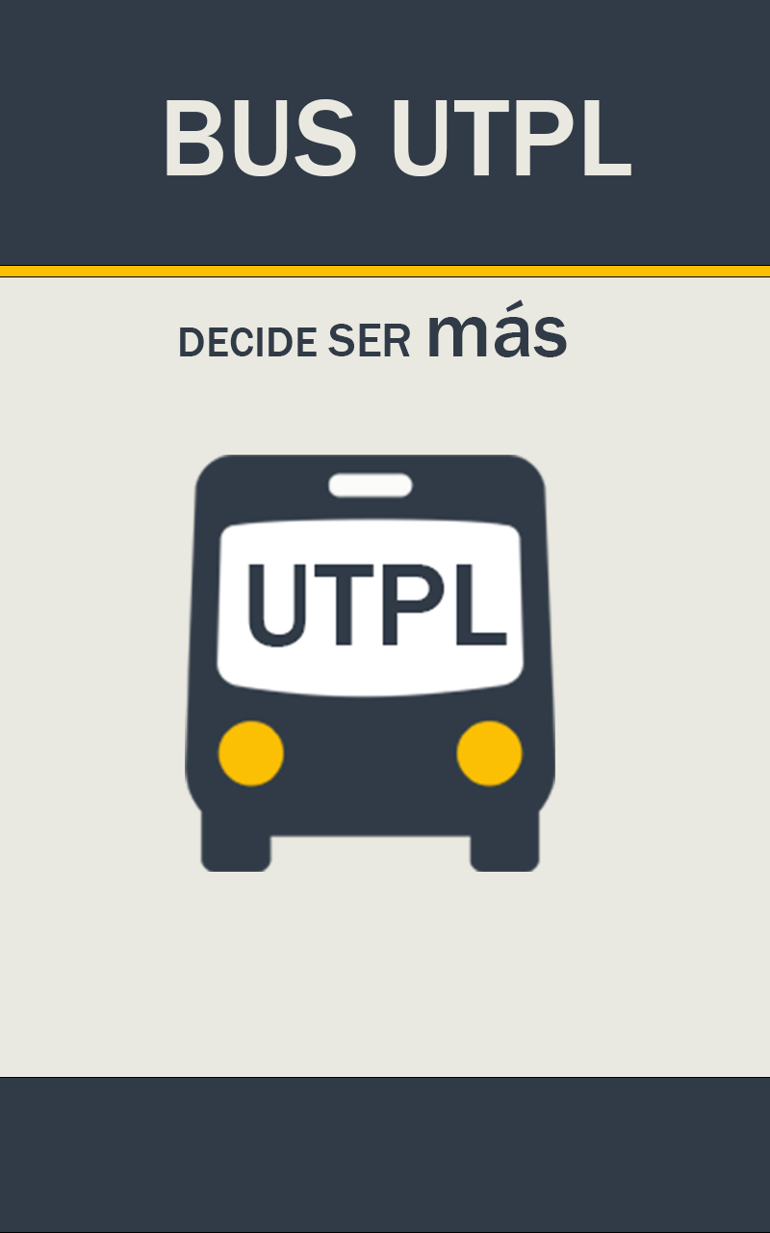
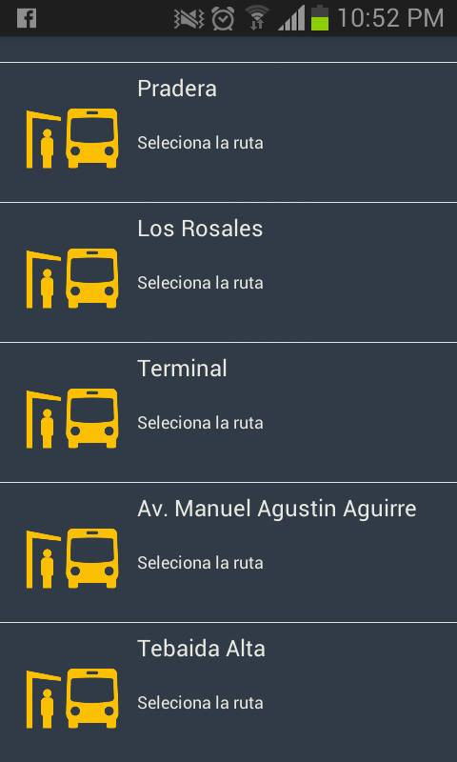
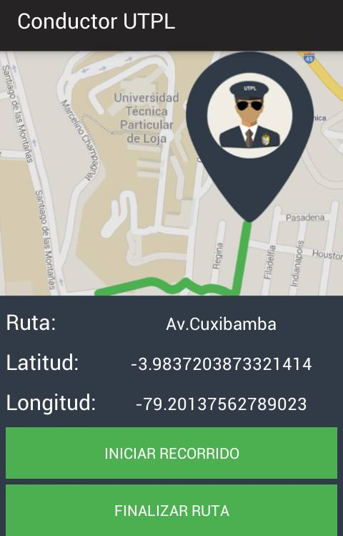
Conductor Utpl
móvil app
Pantalla principal
Lista de Paradas
Iniciar o Finalizar Recorrido

Slide 3
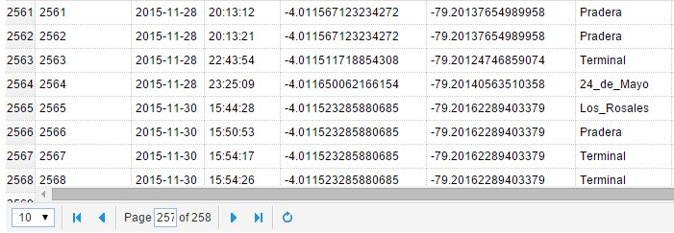
Conductor Utpl
móvil app
Tabla de datos que se ingresan desde la aplicación del conductor Utpl

Slide 4
Estudiante
Utpl
móvil app

Slide 5

Pantalla principal
Lista de Paradas

Slide 6
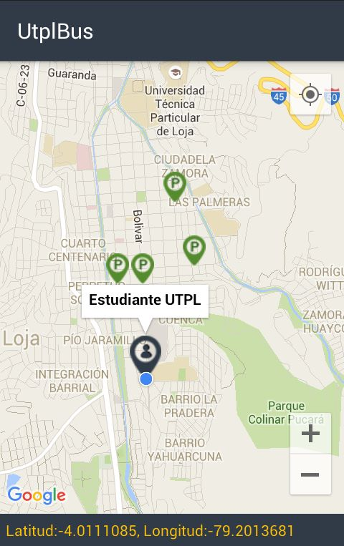
Características:
- Mostrar ubicación actual del estudiante.
- Mostrar las paradas del bus.
- Mostrar recorrido del bus.
Mapa para mostrar el recorrido del bus UTPL

Slide 7

GRACIAS

